Slide 1
Муниципальное бюджетное дошкольное образовательное учреждение детский сад комбинированного вида № 7 «Улыбка» муниципального образования город Новороссийск 353913 г. Новороссийск, ул. Героев-Десантников. 35 Б тел 72-59-27
Решение задач патриотического направления воспитания. Деятельность и культурные практики из опыта работы
Подготовила: воспитатель
Кот Татьяна Александровна

Slide 2
Введение
ВОСПИТАНИЕ - деятельность, направленная на развитие личности, создание условий для самоопределения и социализации обучающихся на основе социокультурных, духовно-нравственных ценностей и принятых в российском обществе правил и норм поведения в интересах человека, семьи, общества и государства, формирование у обучающихся чувства патриотизма, гражданственности, уважения к памяти защитников Отечества и подвигам Героев Отечества, закону и правопорядку, человеку труда и старшему поколению, взаимного уважения, бережного отношения к культурному наследию и традициям многонационального народа Российской Федерации, природе и окружающей среде.

Slide 3
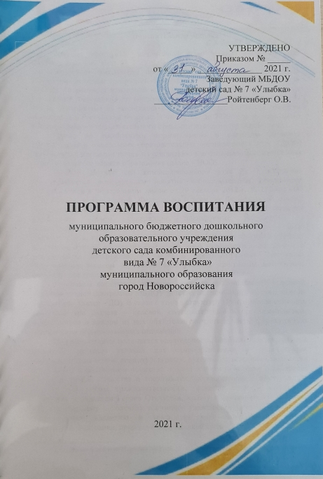
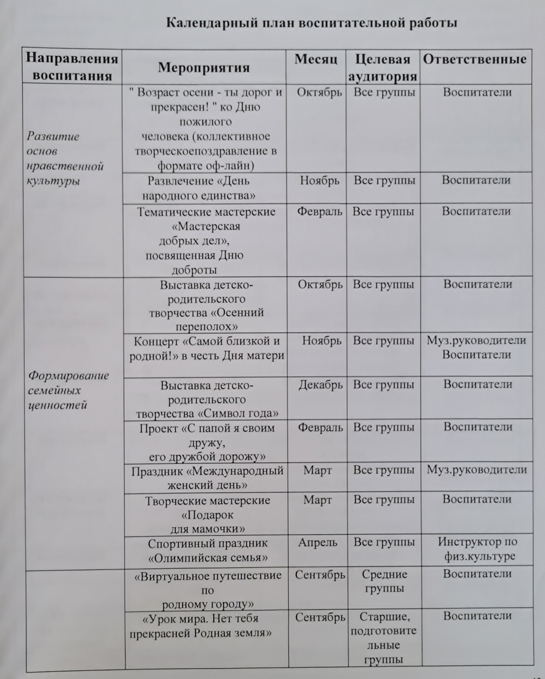
Рабочая программа воспитания ДОУ
Календарный план воспитательной работы ДОУ

Slide 4
В основе процесса воспитания детей лежат конституционные и национальные ценности российского общества, такие как:
Ценности Родины и природы
лежат в основе патриотического направления воспитания
1
Ценность знания
лежит в основе познавательного направления воспитания
3
Ценность здоровья
лежит в основе физического и оздоровительного направления воспитания
4
Ценность труда
лежит в основе трудового направления воспитания
5
Ценности человека, семьи, дружбы, сотрудничества
лежат в основе социального направления воспитания
2
Ценности культуры и красоты
лежат в основе этико-эстетического направления воспитания
6

Slide 5
Патриотизм – это воспитание в ребенке нравственных качеств, чувства любви, интереса к своей стране – России, своему краю, малой родине, своему народу и народу России в целом (гражданский патриотизм), ответственности, трудолюбия, ощущения принадлежности к своему народу, сознания собственной востребованности в родной стране.

Slide 6
Задачи патриотического воспитания
1
2
воспитание любви, уважения к своим национальным особенностям и чувства собственного достоинства как представителя своего народа;
3
4
воспитание любви к родной природе, природе своего края, России, понимания единства природы и людей и бережного ответственного отношения к природе;
формирование любви к родному краю, родной природе, родному языку, культурному наследию своего народа;
воспитание уважительного отношения к народу России в целом, своим соотечественникам и согражданам, представителям всех народов России, к ровесникам, родителям, соседям, старшим, другим людям вне зависимости от их этнической принадлежности;

Slide 7
Задачи патриотического воспитания
5
объединения обучения и воспитания в целостный образовательный процесс на основе духовно-нравственных и социокультурных ценностей и принятых в обществе правил и норм поведения в интересах человека, семьи, общества;
6
воспитание у ребенка чувства любви и привязанности к своей семье, дому, детскому саду, друзьям, городу, улице;
7
формировать у дошкольников чувство ответственности и гордости за достижения своей страны.
8
воспитывать уважение к труду человека;

Slide 8
Проведение памятных дней и праздников
Бескозырка
День Победы
День Любви, Семьи и верности
День России

Slide 9
Проведение спортивно-массовых мероприятий
Квест-игра к 23 февраля
«Папа, мама и я – спортивная семья»
Досуг по теме пожарной безопасности
Досуг по теме ПДД

Slide 10
Участие в акциях
Акция «Крышечка в радость»
Акция «Бумажный десант»
Акция «Елка желаний»
Двухмесячник по наведению порядка

Slide 11
Сетевое взаимодействие со школами
МОУ СОШ № 29
МАОУ СОШ № 19

Slide 12
Сетевое взаимодействие со школой
Целью нашего сотрудничества является развитие и совершенствование системы работы воспитателей и учителей начального уровня по преемственности воспитания детей, в том числе и духовно-нравственного и гражданско-патриотического воспитания.

Slide 13
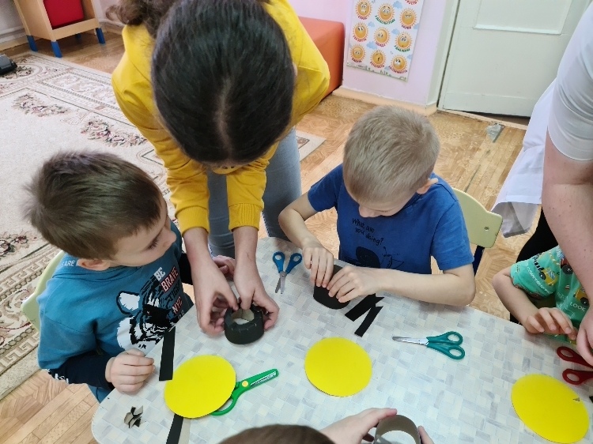
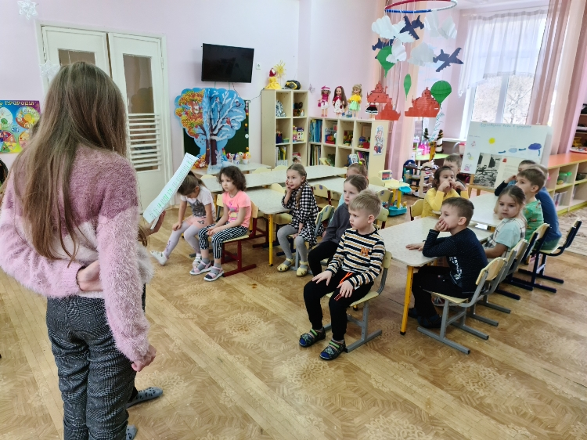
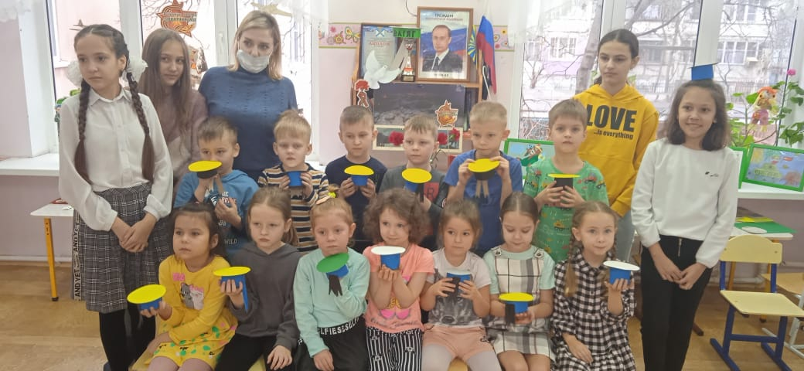
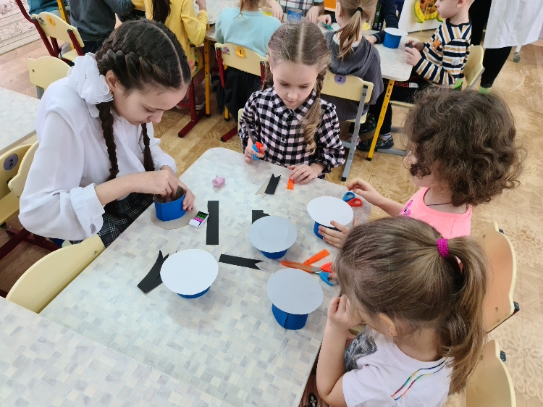
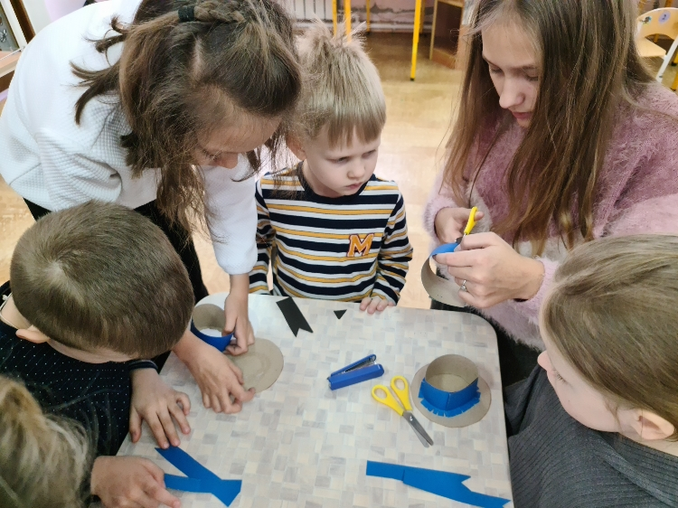

Slide 14
Вышеперечисленное является образовательной деятельностью из моего опыта работы.
ПАТРИОТИЧЕСКОЕ ВОСПИТАНИЕ – это непрерывный, сложный процесс.
Если говорить о решение задач патриотической направленности, то они будут достигнуты в полней мере в ходе не только образовательной деятельности, но и применения культурных практик.

Slide 15
Ситуативное, автономное, самостоятельное, инициируемое самим ребенком или при помощи взрослого приобретение или повторение различного рода общение и взаимодействия с людьми, с взрослыми, со сверстниками и т.д. Это также освоение позитивного жизненного опыта сопереживания, доброжелательности и любви, дружбы, помощи, заботы. А так же и негативного опыта.
Культурные практики

Slide 16
Культурные практики
ИГРОВАЯ КУЛЬТУРНАЯ ПРАКТИКА
1
ХУДОЖЕСТВЕННАЯ, ПРОДУКТИВНАЯ ПРАКТИКА
2
ИССЛЕДОВАТЕЛЬСКАЯ КУЛЬТУРНАЯ ПРАКТИКА
3

Slide 17
В заключении
Научить патриотизму невозможно, но создать условия для его формирования мы можем и обязаны.

Slide 18
Спасибо за внимание!
МБДОУ детский сад № 7 «Улыбка»
Электронная почта
novds7gd@mail.ru
Веб-сайт
http://dsulibka.ru/

